Slide 1

Des avis plus fiables.
Groupe 4 | Équipe 2 | 1re année | Département INFO | IUT Aix-Marseille

Slide 2


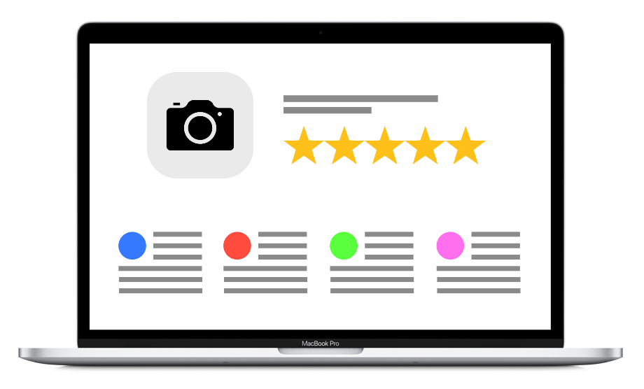





Problématique Fonctionnalité principale Compte utilisateur Commentaire Profil utilisateur
Groupe 4 | Équipe 2 | 1re année | Département INFO | IUT Aix-Marseille

Slide 3


Problématique Fonctionnalité principale Compte utilisateur Commentaire Profil utilisateur
Le Figaro [en ligne]. Alix Coutures, 2017. Sur Internet, un tiers des avis de consommateurs est faux.
Groupe 4 | Équipe 2 | 1re année | Département INFO | IUT Aix-Marseille

Slide 4







Problématique Fonctionnalité principale Compte utilisateur Commentaire Profil utilisateur
Vérification email
Signature
Frappologie
Temps de lecture
HashCash
Honeypot
Ratio
Limitation
Groupe 4 | Équipe 2 | 1re année | Département INFO | IUT Aix-Marseille

Slide 5

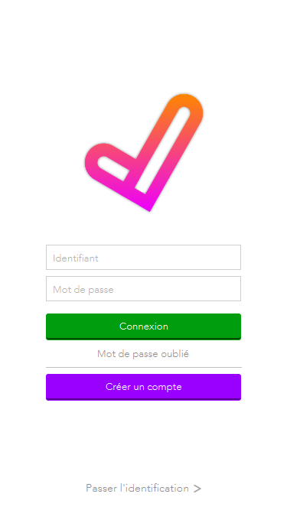
Problématique Fonctionnalité principale Compte utilisateur Commentaire Profil utilisateur
Compte utilisateur
Connexion (non obligatoire)
Système de bannissement
Création de compte
Notifications
Groupe 4 | Équipe 2 | 1re année | Département INFO | IUT Aix-Marseille

Slide 6
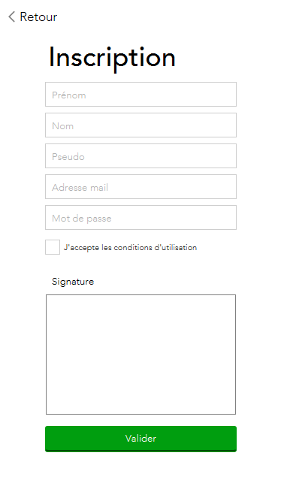
Problématique Fonctionnalité principale Compte utilisateur Commentaire Profil utilisateur
Compte utilisateur
Connexion (non obligatoire)
Système de bannissement
Création de compte
Notifications
Groupe 4 | Équipe 2 | 1re année | Département INFO | IUT Aix-Marseille

Slide 7
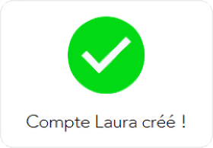
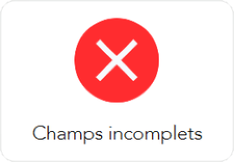
Problématique Fonctionnalité principale Compte utilisateur Commentaire Profil utilisateur
Compte utilisateur
Connexion (non obligatoire)
Système de bannissement
Création de compte
Notifications
Groupe 4 | Équipe 2 | 1re année | Département INFO | IUT Aix-Marseille

Slide 8
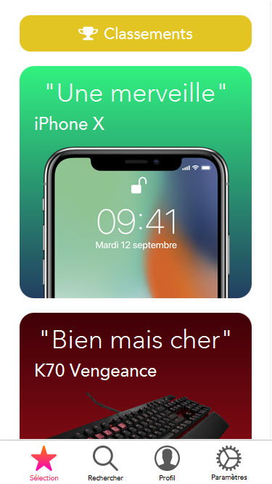
Problématique Fonctionnalité principale Compte utilisateur Commentaire Profil utilisateur
Commentaire
Visionnage de commentaire
Publication de commentaire
Recherche par catégorie/produit
Groupe 4 | Équipe 2 | 1re année | Département INFO | IUT Aix-Marseille

Slide 9
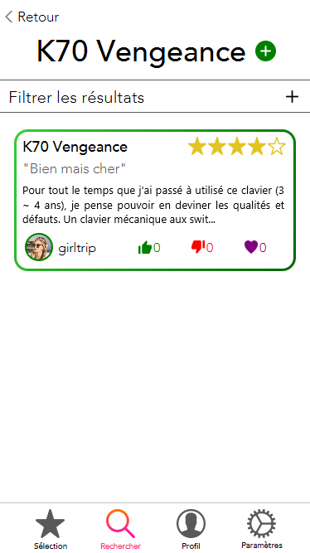
Problématique Fonctionnalité principale Compte utilisateur Commentaire Profil utilisateur
Commentaire
Visionnage de commentaire
Publication de commentaire
Recherche par catégorie/produit
Groupe 4 | Équipe 2 | 1re année | Département INFO | IUT Aix-Marseille

Slide 10
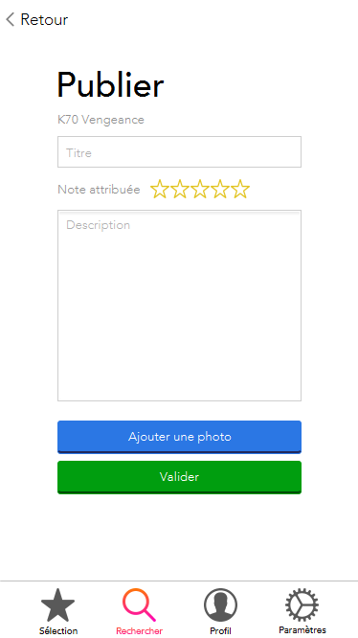
Problématique Fonctionnalité principale Compte utilisateur Commentaire Profil utilisateur
Commentaire
Visionnage de commentaire
Publication de commentaire
Recherche par catégorie/produit
Groupe 4 | Équipe 2 | 1re année | Département INFO | IUT Aix-Marseille

Slide 11
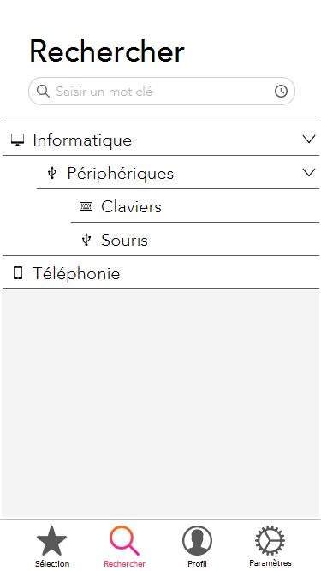
Problématique Fonctionnalité principale Compte utilisateur Commentaire Profil utilisateur
Commentaire
Visionnage de commentaire
Publication de commentaire
Recherche par catégorie/produit
Groupe 4 | Équipe 2 | 1re année | Département INFO | IUT Aix-Marseille

Slide 12
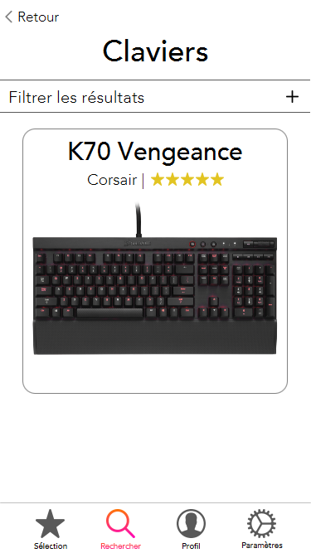
Problématique Fonctionnalité principale Compte utilisateur Commentaire Profil utilisateur
Commentaire
Visionnage de commentaire
Publication de commentaire
Recherche par catégorie/produit
Groupe 4 | Équipe 2 | 1re année | Département INFO | IUT Aix-Marseille

Slide 13
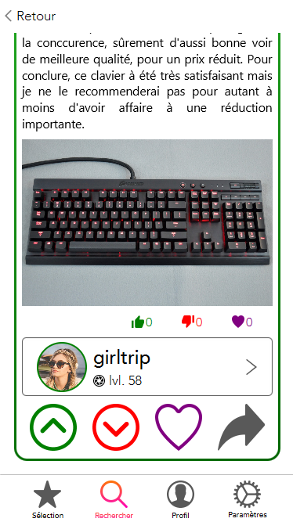
Problématique Fonctionnalité principale Compte utilisateur Commentaire Profil utilisateur
Commentaire
Donner son avis
Mettre en favoris
Accès profil auteur
Groupe 4 | Équipe 2 | 1re année | Département INFO | IUT Aix-Marseille

Slide 14
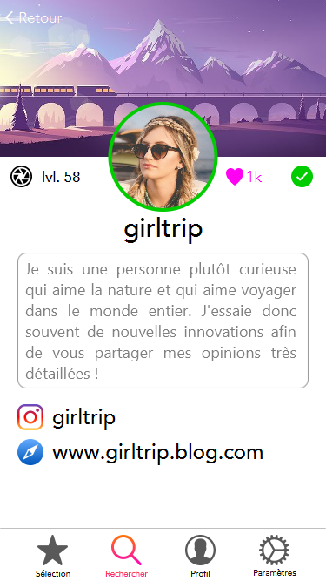
Problématique Fonctionnalité principale Compte utilisateur Commentaire Profil utilisateur
Commentaire
Donner son avis
Mettre en favoris
Accès profil auteur
Groupe 4 | Équipe 2 | 1re année | Département INFO | IUT Aix-Marseille

Slide 15
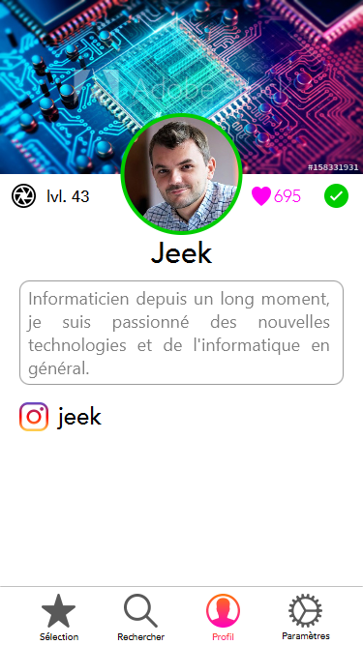
Problématique Fonctionnalité principale Compte utilisateur Commentaire Profil utilisateur
Profil utilisateur
Photo de couverture
Photo de profil
Niveau de l’utilisateur
Nombre de followers
Groupe 4 | Équipe 2 | 1re année | Département INFO | IUT Aix-Marseille

Slide 16
Problématique Fonctionnalité principale Compte utilisateur Commentaire Profil utilisateur
Profil utilisateur
Badge du compte
Pseudonyme
Description
Réseaux sociaux
Groupe 4 | Équipe 2 | 1re année | Département INFO | IUT Aix-Marseille

Slide 17
Merci de votre attention.
Groupe 4 | Équipe 2 | 1re année | Département INFO | IUT Aix-Marseille

